Slide 1
GEM5 · CHI · PUBLIC-SOURCE PROXY
双核 2×2 CHI
共享 SLC 替换策略分析
2
CPU / RNF
1
共享 HNF
True LRU · Fixed-seed Random · Deterministic 2-bit SRRIP
Direct-PoCQ dirty victim · no persistent SLC victim buffer
16,384
SLC lines
公开源码代理负载 · 不是 SPEC CPU2006 · 所有结果均非 SPEC 分数
正式 ROI：2B ticks / policy · 2026-07-31

Slide 2
DUAL-CORE CHI / GEM5
02
实验问题与结果口径
3
2B
1
替换策略
固定 ticks / 策略
共同满载 checkpoint
LRU / Random / SRRIP
每核 4,597,700 cycles
相同 workload / memory / cache
核心问题
严格分类
• 在真实双核竞争同一 HNF/SLC 时，替换策略如何影响两核 IPC？
• victim 减少是否一定转化为更高系统性能？
• 移除错误 SLC victim-buffer 后，Replay 与性能如何变化？
libquantum 0.2.4 与 OMNeT++ 3.3.2
是公开源码代理程序。
不是 SPEC CPU2006 workload；
任何 IPC 都不是 SPEC 分数。
公开源码代理 · 非 SPEC CPU2006
2 / 22

Slide 3
DUAL-CORE CHI / GEM5
03
2×2 Mesh：2 CPU / 2 RNF / 1 HNF
CPU0 / L1 / L2
RNF0 · 0x00
Router 0
(0,0)
Router 1
(1,0)
SN 0x80 → Memory
CPU1 / L1 / L2
RNF1 · 0x04
共享 HNF · 0x90
SLC 1 MiB
1024×16×64 B
Router 2
(0,1)
Router 3
(1,1)
Router 2 为纯中转；HNF 位于 (1,1)，汇聚两个 RNF 的共享请求。
公开源码代理 · 非 SPEC CPU2006
3 / 22

Slide 4
DUAL-CORE CHI / GEM5
04
固定 CPU / workload 映射
CPU0
PID 100
CPU1
PID 101
libquantum 0.2.4
Shor 公开源码代理
OMNeT++ 3.3.2
Token Ring 公开源码代理
参数
1397 8
参数
-f omnetpp.ini
私有 L1/L2
RNF0 · 0x00
私有 L1/L2
RNF1 · 0x04
映射在 LRU / Random / SRRIP 间保持不变
映射在 LRU / Random / SRRIP 间保持不变
公开源码代理 · 非 SPEC CPU2006
4 / 22

Slide 5
DUAL-CORE CHI / GEM5
05
这是双核混合负载，不是单程序多线程
独立地址空间 A
CPU0 / PID100
同一 gem5 实例
同一时间窗口
共享 HNF/SLC
发生真实竞争
独立地址空间 B
CPU1 / PID101
不允许的解释
≠ 一个程序跨两核并行 ≠ 两次单核结果拼接 ≠ 策略间交换 CPU 映射
公开源码代理 · 非 SPEC CPU2006
5 / 22

Slide 6
DUAL-CORE CHI / GEM5
06
公平起点：同一严格满载 checkpoint
1,378,457,840
16,384 / 16,384
[4.394M, 3.176M]
Checkpoint tick
SLC valid / capacity
CPU progress
全局 drain 后保存
每 set 最大 16 valid ways
CPU0 / CPU1 累计指令
三策略相同
• gem5 binary、拓扑、时钟、内存、私有缓存、SLC/SF 内容
• 两个 ELF、参数、cwd、CPU/RNF 固定映射与进程内存状态
• 固定 2B-tick ROI、stats reset 边界与 Random seed 20260730
唯一变量
SLC replacement policy
LRU / Random / SRRIP
公开源码代理 · 非 SPEC CPU2006
6 / 22

Slide 7
DUAL-CORE CHI / GEM5
07
Phase A Fill/Warm-up → Phase B Replacement ROI
冷启动
第一次满载
严格 checkpoint
正式 ROI
tick 0
双进程 active
1,264,513,580
[4.133M, 3.146M]
1,378,457,840
16,384 / 16,384
+2B ticks
reset stats 后
Warm-up 不计入策略性能比较
ROI 内两核始终 active 且持续 replacement
公开源码代理 · 非 SPEC CPU2006
7 / 22

Slide 8
DUAL-CORE CHI / GEM5
08
三种替换策略的精确定义
LRU
Random
2-bit SRRIP
oldest ← recency → newest
way = RNG(seed) % valid
0 · 1 · 2 · 3
• 命中更新 recency
• 选择最久未使用有效 line
• 无效 way 优先
• 满组时均匀选择有效 way
• 固定 seed = 20260730
• 正式 ROI 与其他策略等长
• Hit → RRPV 0；Insert → 2
• 优先 RRPV 3
• 否则饱和老化直到有候选
SRRIP ≠ BRRIP / DRRIP；本实验不使用模糊的“RRIP”标签。
公开源码代理 · 非 SPEC CPU2006
8 / 22

Slide 9
DUAL-CORE CHI / GEM5
09
满载与持续替换：三策略均满足有效性条件
100%
> 2.81M
> 73.0K
三策略峰值占用
Full SLC cycles
Replacement / victim
16,384 / 16,384 lines
每个策略都持续满载
每个策略均大于 0
Full SLC cycles（百万）
Total SLC victims
2.899
2.865
2.881
74,091
73,041
74,362
LRU
Random
SRRIP
LRU
Random
SRRIP
公开源码代理 · 非 SPEC CPU2006
9 / 22

Slide 10
DUAL-CORE CHI / GEM5
10
每核 IPC：系统排名由两个 workload 共同决定
CPU0 / libquantum proxy IPC
CPU1 / OMNeT++ proxy IPC
1.6060
1.5946
1.6097
0.4474
0.4241
0.4252
LRU
Random
SRRIP
LRU
Random
SRRIP
相对 Random：LRU +0.7184% / -5.2074%；SRRIP +0.9470% / -4.9482%（CPU0 / CPU1）
公开源码代理 · 非 SPEC CPU2006
10 / 22

Slide 11
DUAL-CORE CHI / GEM5
11
Aggregate IPC：固定共同 cycle 的系统吞吐
Aggregate IPC = (CPU0 inst + CPU1 inst) / common cycles
2.0301
2.0419
2.0349
相对 Random
LRU
-0.01184
-0.5799%
SRRIP
-0.00704
-0.3446%
Random = 2.041935（本窗口最高）
host elapsed = 640.2s（并非最快）
LRU
Random
SRRIP
公开源码代理 · 非 SPEC CPU2006
11 / 22

Slide 12
DUAL-CORE CHI / GEM5
12
Clean / Dirty / Total victim：同时查看 raw 与归一化率
Victim 构成
相对 Random
LRU
+1,050 victims
+1.4375%
LRU
8,767
65,324 dirty
74,091
SRRIP
+1,321 victims
+1.8086%
Random
8,368
64,673 dirty
73,041
SRRIP
8,869
65,493 dirty
74,362
固定时间内的 raw victim 仍需按指令数归一化
公开源码代理 · 非 SPEC CPU2006
12 / 22

Slide 13
DUAL-CORE CHI / GEM5
13
Victim-by-RNF：RNF0 是主要 requester
归属含义
63,165
LRU
• 按触发 replacement 的 requester/RNF 计数
• 三策略 RNF0 占 85.2%–85.8%
• 不是被替换 line 的原始 owner
10,926
62,655
Random
10,386
63,393
每行 RNF0 + RNF1
严格等于 total victim
SRRIP
10,969
公开源码代理 · 非 SPEC CPU2006
13 / 22

Slide 14
DUAL-CORE CHI / GEM5
14
SLC / SF 命中与占用
SLC hit rate（%）
SF hit rate（%）
2.566
1.449
1.407
1.324
1.621
1.642
LRU
Random
SRRIP
LRU
Random
SRRIP
ROI 峰值占用
LRU
16,384 / 16,384 · 100%
Random
16,384 / 16,384 · 100%
SRRIP
16,384 / 16,384 · 100%
ROI 末态有效行：LRU 16,384 / Random 16,384 / SRRIP 16,384；三策略起点和峰值均为精确满载。
公开源码代理 · 非 SPEC CPU2006
14 / 22

Slide 15
DUAL-CORE CHI / GEM5
15
HNF 压力：移除不存在的 SLC victim-buffer 阻塞
Terminal Replay / KI
HNF service stalls / KI
2.370
26.559
26.388
26.341
2.215
2.093
LRU
Random
SRRIP
LRU
Random
SRRIP
LRU / Random / SRRIP 的 victimBufferFullReplays 全部为 0；旧模型 Replay/KI 均下降约 95%。
公开源码代理 · 非 SPEC CPU2006
15 / 22

Slide 16
DUAL-CORE CHI / GEM5
16
NoC traffic 与热点：HNF Router 始终最热
NoC traffic score（百万 flit-events）
热点排序（所有策略一致）
7.078
7.029
7.097
#1
Router 3 · (1,1)
HNF
#2
Router 1 · (1,0)
SN
#3
Router 0 · (0,0)
双 RNF
#4
Router 2 · (0,1)
Transit
LRU
Random
SRRIP
LRU / SRRIP 相对 Random traffic：+0.7016% / +0.9691%；
Random 的 traffic 最低。
公开源码代理 · 非 SPEC CPU2006
16 / 22

Slide 17
CONCLUSION / REPRODUCE
结论：本窗口中 Random aggregate IPC 最高
2.041935
-0.5799%
-0.3446%
Random aggregate IPC
LRU vs Random
SRRIP vs Random
如何解释
不可越界
• 三策略 victimBufferFullReplays 均为 0；旧模型人为瓶颈已移除
• 相对旧模型 IPC 提升 26.95%–28.39%；Replay/KI 约下降 95%
• Random 的 CPU1 进展、SLC hit、Replay 与 traffic 组合更有利
• 结论限定于当前代理负载、拓扑、checkpoint 与 2B-tick ROI
公开源码代理 ≠ SPEC CPU2006
一次正式运行 ≠ 置信区间
当前排序 ≠ 普适策略排名
复现：README.md · EXPERIMENT_REPORT_ZH.md · manifest.json · analysis/*.csv
public-source proxy; not SPEC CPU2006

Slide 18
RNF LATENCY / EXACT MATCHING
18
RNF transaction latency：精确边界与 ID 匹配
RNF0 / CPU0
定义
• REQ：RNF 成功注入 → 同 SrcID + TxnID 的 terminal RSP/DAT 并 retire
• SNP：RNF 接受 TXSNP → 同 wire TxnID 的最终 SnpResp/Data 注入
• ROI 末 outstanding 记为 censored，不进入 mean/P50/P95
• type 名称直接来自正式 ReqOp/SnpOp/RspOp/DatOp 枚举
• weighted mean = Σ(count_type × mean_type) / Σcount_type
195.49
196.76
194.93
LRU · weighted cycles
Random · weighted cycles
SRRIP · weighted cycles
n=153,665 · P95=555.0 cyc
n=152,576 · P95=563.0 cyc
n=154,082 · P95=552.0 cyc
vs Random -0.65%
vs Random +0.00%
vs Random -0.93%
RNF1 / CPU1
189.28
184.82
188.49
LRU · weighted cycles
Random · weighted cycles
SRRIP · weighted cycles
n=24,605 · P95=556.0 cyc
n=25,141 · P95=558.0 cyc
n=24,641 · P95=550.0 cyc
vs Random +2.42%
vs Random +0.00%
vs Random +1.99%
ticks、CHI cycles 与 ns 均从 raw trace 的 clock period / simFreq 换算
公开源码代理 · 非 SPEC CPU2006
18 / 22

Slide 19
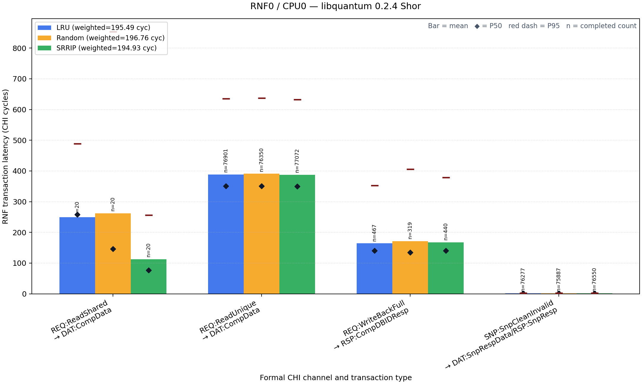
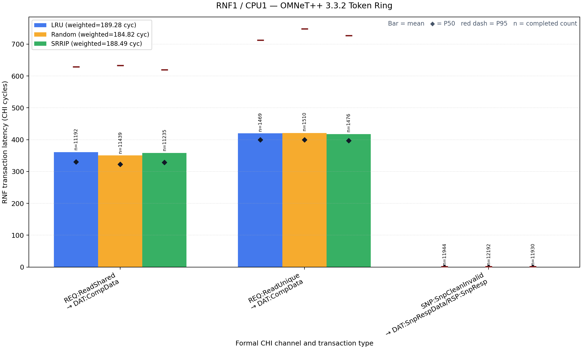
RNF LATENCY / TYPE BREAKDOWN
19
RNF0 / RNF1：按正式 CHI type 的 latency
柱=mean · 菱形=P50 · 红线=P95 · n=completed transaction
柱=mean · 菱形=P50 · 红线=P95 · n=completed transaction
公开源码代理 · 非 SPEC CPU2006
19 / 22

Slide 20
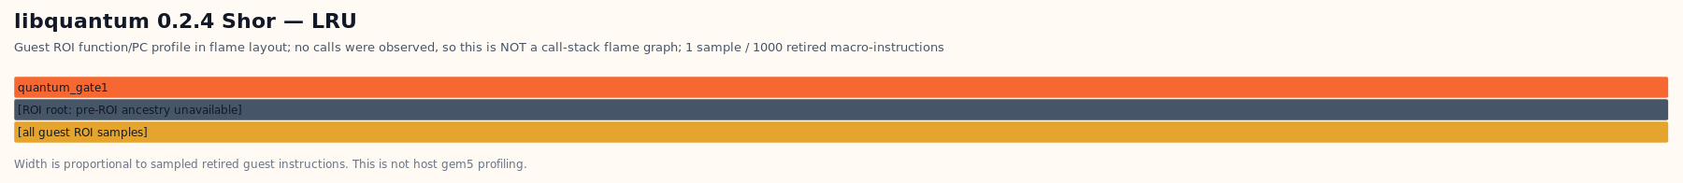
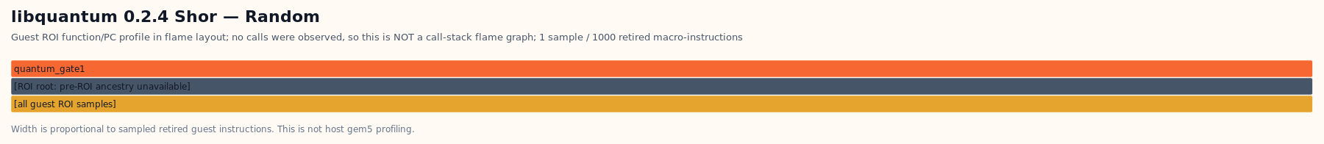
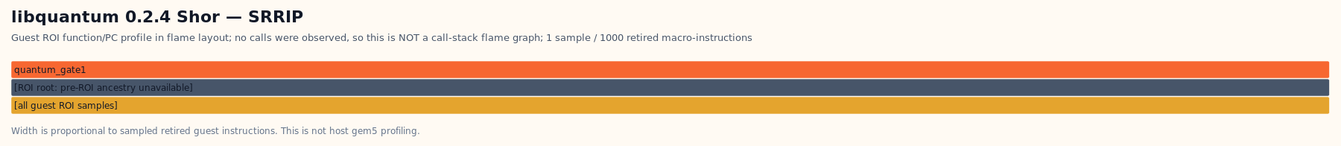
GUEST ROI SHADOW CALL STACK
20
CPU0 / libquantum：Function/PC profile（非调用栈）
LRU
7,384 samples
unresolved leaf 0.00%
PC profile
Random
7,332 samples
unresolved leaf 0.00%
PC profile
SRRIP
7,401 samples
unresolved leaf 0.00%
PC profile
CPU0 三策略均为 quantum_gate1 100%；ROI 内无 call，故明确标为 PC/function profile。不是 host gem5 profile。
公开源码代理 · 非 SPEC CPU2006
20 / 22

Slide 21
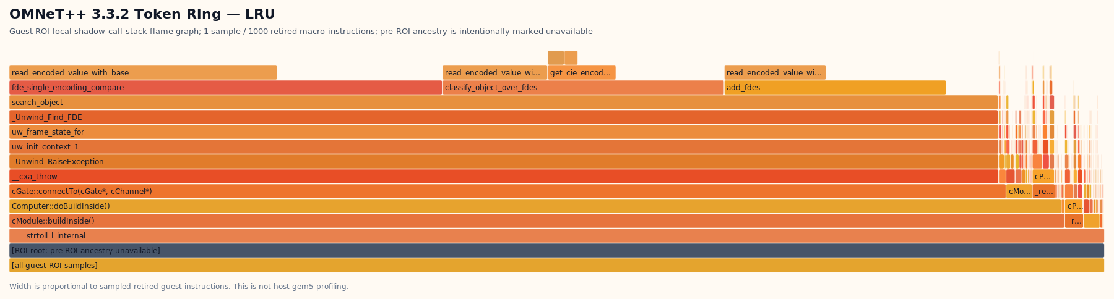
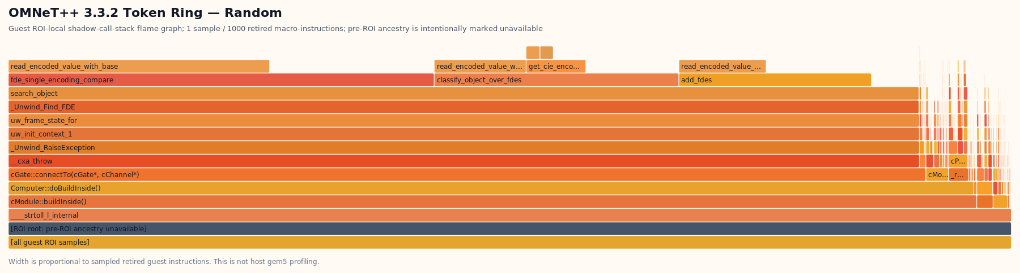
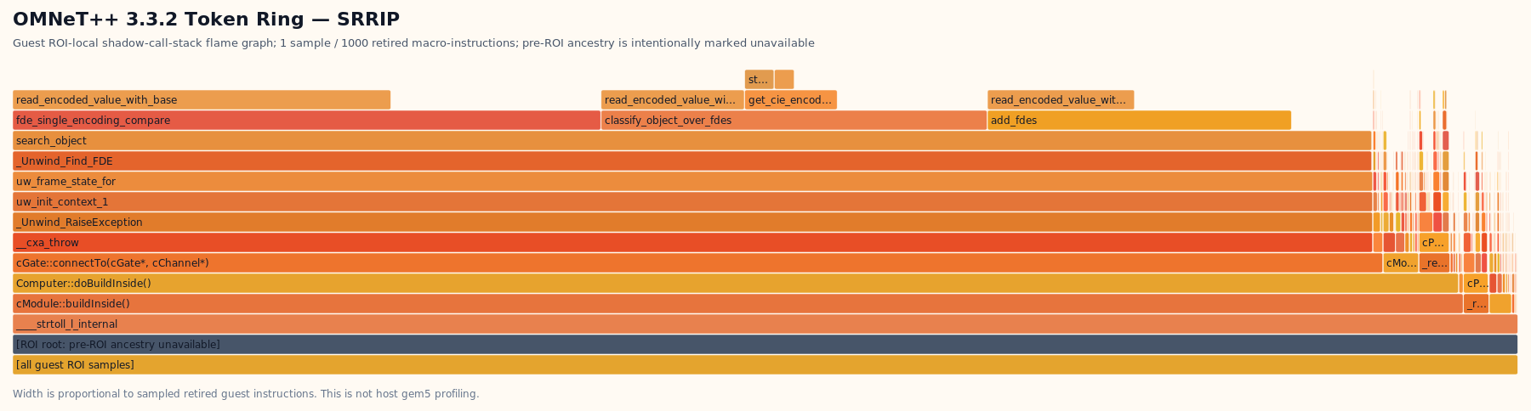
GUEST ROI SHADOW CALL STACK
21
CPU1 / OMNeT++：Guest shadow-call-stack flame graph
LRU
1,924 samples
unresolved leaf 0.00%
call-stack
Random
2,030 samples
unresolved leaf 0.00%
call-stack
SRRIP
1,929 samples
unresolved leaf 0.00%
call-stack
热点显示模块 build/connect + C++ exception unwind；该 ROI 尚非稳态 token-passing loop。checkpoint 前祖先栈不可恢复；不是 host profile。
公开源码代理 · 非 SPEC CPU2006
21 / 22

Slide 22
SYNTHESIS / VALIDATION / REPRODUCTION
22
综合解读、边界与复现
如何对应
验证
交付物
• flame graph：guest 指令热点与 ROI 内调用路径
• IPC / MPKI / memory-stall：同一窗口的执行与存储压力
• RNF latency：按 CHI type 的协议处理时延
• CPU0：最高 IPC SRRIP；最低 RNF latency SRRIP
• CPU1：最高 IPC Random；最低 RNF latency Random
• 三策略、单 checkpoint 只支持对应关系，不宣称因果
• 同一严格满载 checkpoint；三组 ROI 都是 2B ticks
• ROI 末两个 CPU active；私有 L1/L2 配置 hash 相同
• SLC victim 守恒；victimBufferFullReplays = 0
• CHI/HNF/SLC：284 / 284 tests passed
• input / ELF / gem5 / config / scripts 均有 SHA-256
• EXPERIMENT_REPORT_ZH.md
• analysis/summary.json + policy_comparison.csv
• RNF raw / CSV / JSON / PNG / SVG
• guest raw / folded / symbols / SVG
• validation_summary.json + SHA-256 manifest
/home/makenma/project/xs-gem5/GEM5/results/chi-2x2-dual-public-proxy-rnf-latency-flame-v1
公开源码代理 · 非 SPEC CPU2006
22 / 22

